Slide 1
นวัตกรรมเพื่อการเพิ่มประสิทธิภาพการจัดเก็บภาษี
โดย
ฝ่ายบริหารการจัดเก็บภาษี
สำนักงานสรรพสามิตพื้นที่บุรีรัมย์

Slide 2
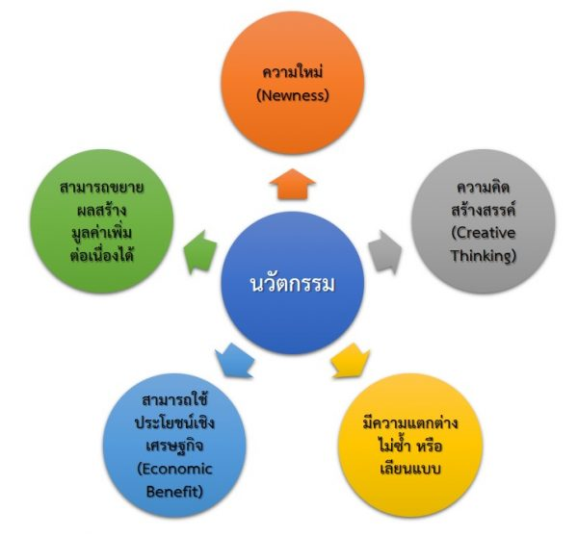

Slide 3
